Slide 2
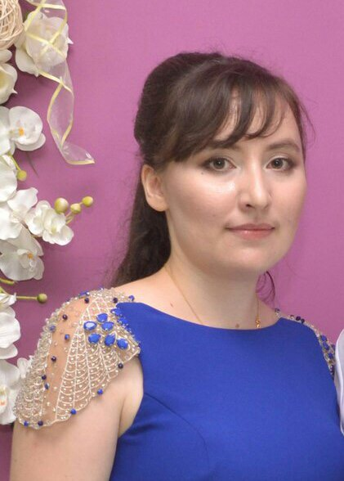

Slide 7
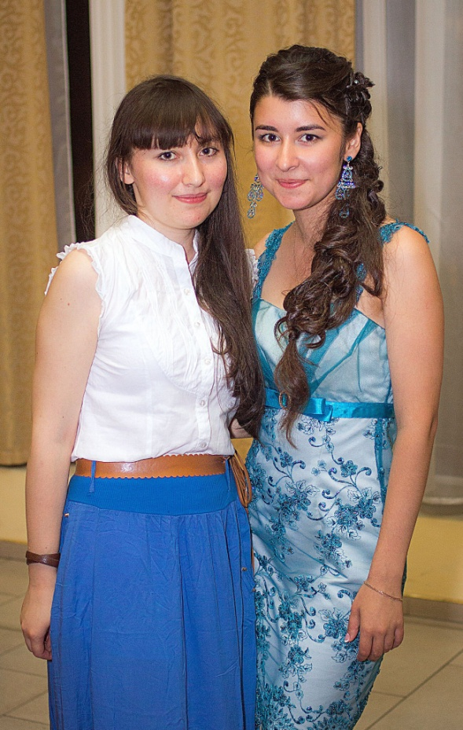
С Днём рождения, сестра! Ты – кровиночка моя! Всего лучшего желаю, Ведь тебя я обожаю!!!

Slide 8
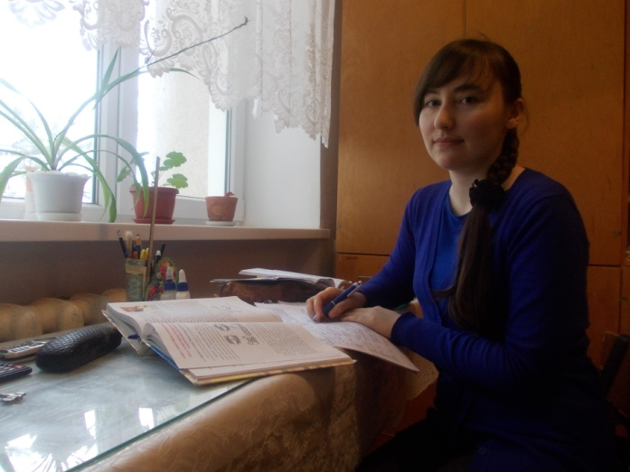
С уважением! от коллектива!

